Slide 1
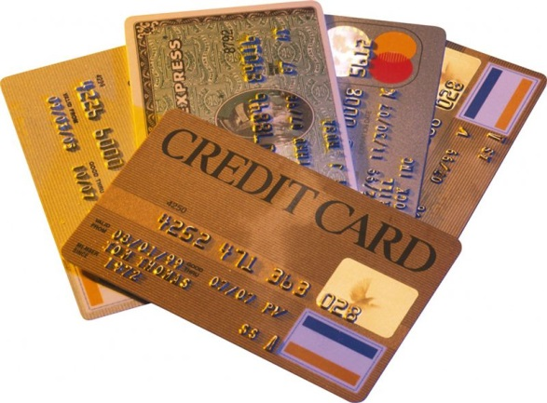
CASH-IN-TRANSIT:
новые технологии опломбирования/опечатывания
в инкассации.

Slide 2
Современные номерные пломбы (в отличие от свинцовых и пластилиновых) – это одноразовые технические средства – специфические информа-ционные носители криминалистически значимой информации, выраженной в устойчивой совокупности двух групп признаков: подлинности и целостности механизма (системы), обеспечивающей преграждение несанкционированного вскрытия и повторной установки. Требования к этим изделиям в Украине закреплены в ДСТУ 4551-2006 «Пломби індикаторні. Стійкість до маніпулювання».

Slide 3
Путь к повышению коммерческой привлекательности инкассации – СОВРЕМЕННЫЕ ТЕХНОЛОГИИ:
Сейф-пакеты и индикаторные пломбы
Совершенствование делового процесса
Специальное программное и аппаратное обеспечение
Юридическое закрепление ответственности исполнителей с учетом новой технологии работы

Slide 4
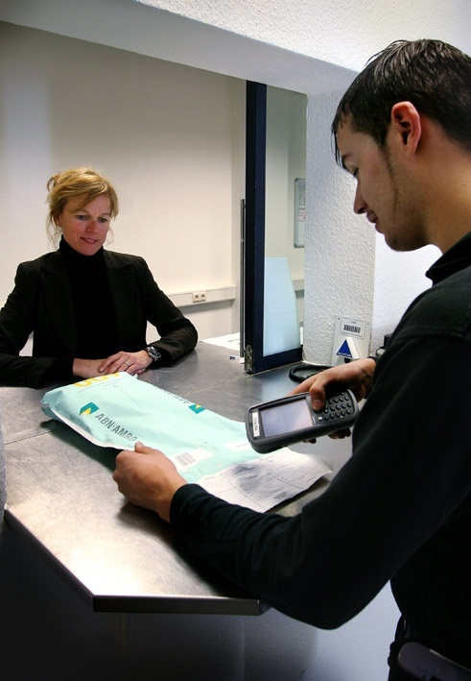
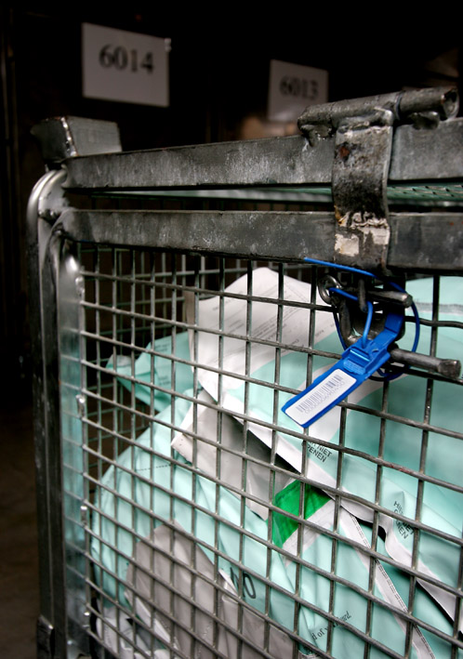
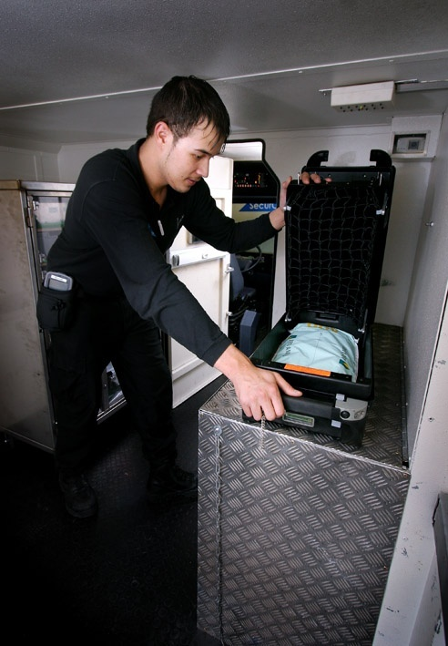
CЕЙФ-ПАКЕТЫ И ИНДИКАТОРНЫЕ ПЛОМБЫ В ПРОЦЕССЕ ИНКАССАЦИИ И ПЕРЕВОЗКИ ЦЕННОСТЕЙ В БАНКЕ

Slide 5
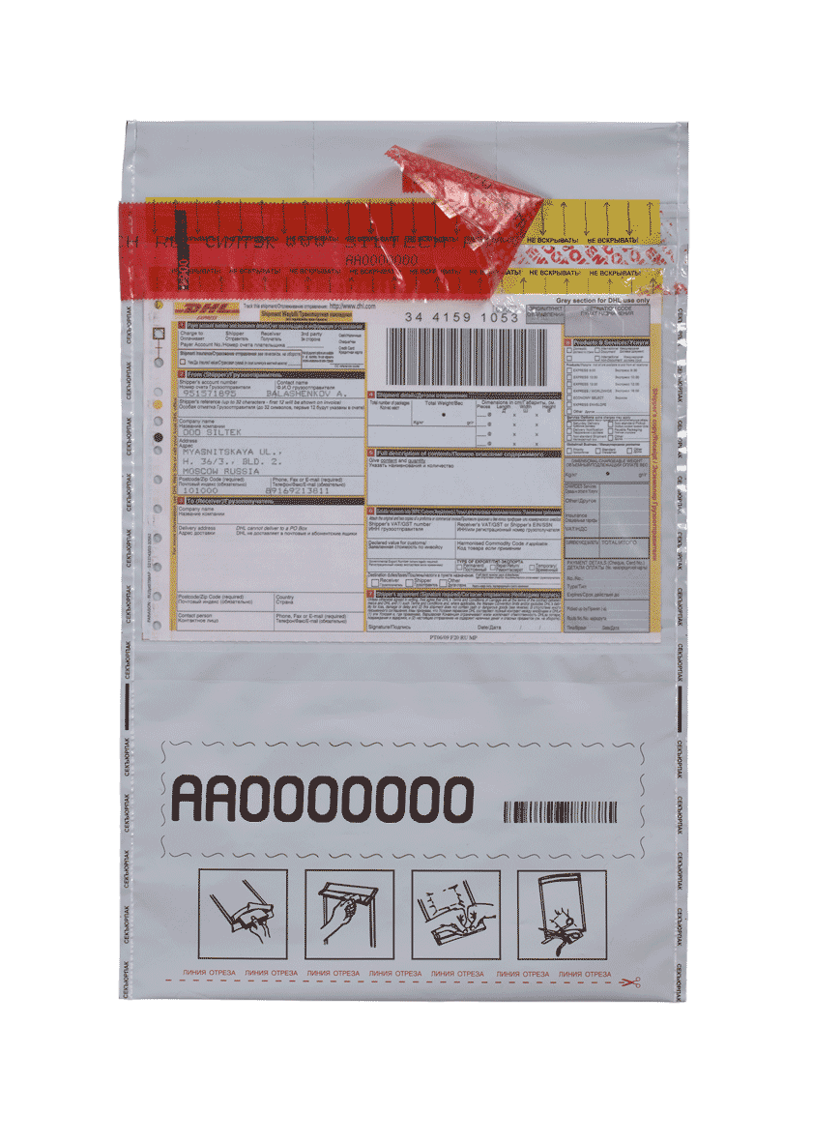
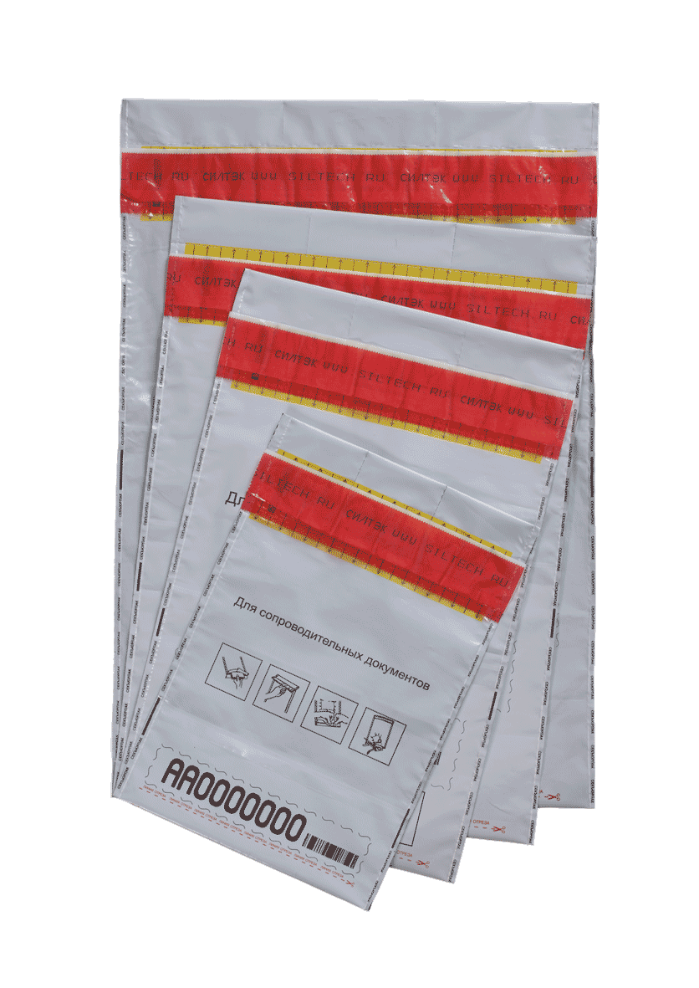
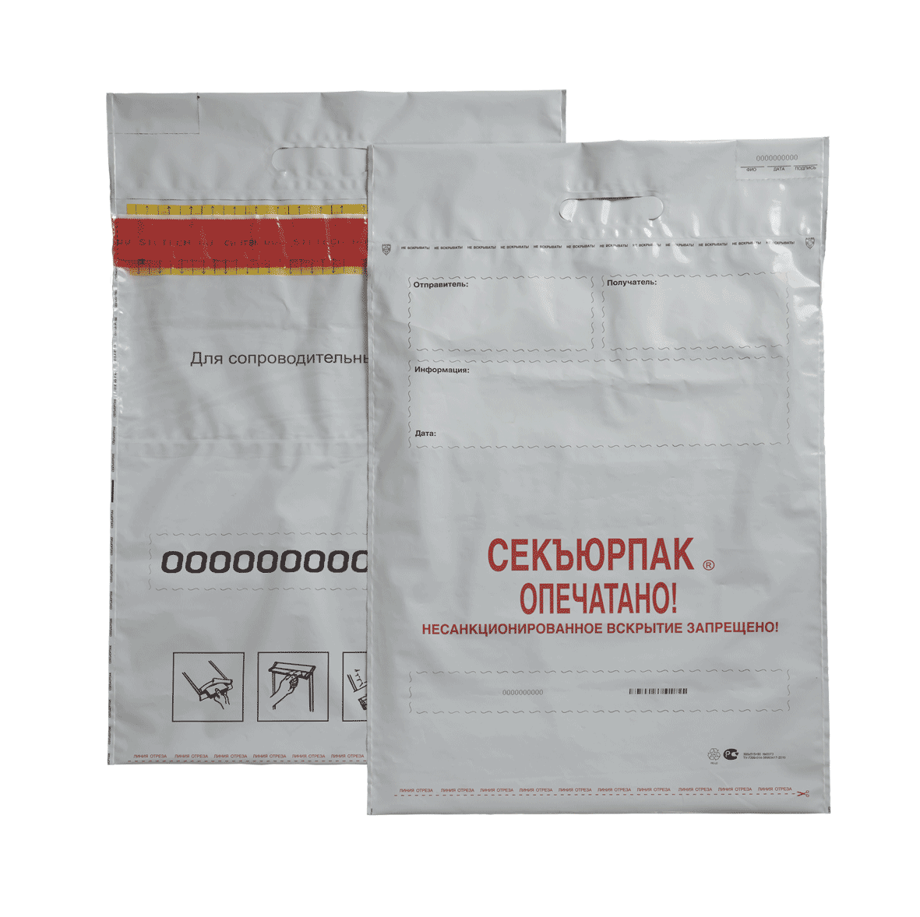
СЕКЪЮРПАК®
Номерной одноразовый сейф-пакет для обеспечения сохранности вложений с 12-ю степенями защиты

Slide 6
СЕКЪЮРПАК®
Преимущества перед традиционными
инкассаторскими сумками
Отказ от сумочного хозяйства (содержание в чистоте, высвобождение площадей и сотрудников, отказ от ручной работы по сортировке на складе).
Снижение рисков по сохранности при перевозки и хранения наличности.
Повышение удовлетворенности клиентов (применение современной упаковки/технологии, удобство, очень легкое и технологичное опечатывание).
Отсутствие ошибок при учете и повторяемости номеров сумок (уникальный номер на каждом сейф-пакете).
Возможность изменения дизайна и размера упаковок.
Экономия времени инкассатора на точке (возможна автоматизация, очень просто проверить целостность).
Возможность применения современных технологий при инкассации (контейнеры с окрашивающими элементами).
Возможность внедрения автоматизированной системы управления инкассацией и контроля движения упаковок с наличными.

Slide 7
СЕКЪЮРПАК®
12 степеней защиты

Slide 8
СЕКЪЮРПАК®
12 степеней защиты

Slide 9
СЕКЪЮРПАК®
12 степеней защиты

Slide 10
СЕКЪЮРПАК®
12 степеней защиты

Slide 11
СЕКЪЮРПАК®
12 степеней защиты

Slide 12
СЕКЪЮРПАК®
12 степеней защиты

Slide 13
СЕКЪЮРПАК®
12 степеней защиты

Slide 14
СЕКЪЮРПАК®
12 степеней защиты

Slide 15
СЕКЪЮРПАК®
12 степеней защиты

Slide 16
СЕКЪЮРПАК®
12 степеней защиты

Slide 17
СЕКЪЮРПАК®
12 степеней защиты

Slide 18
СЕКЪЮРПАК®
12 степеней защиты

Slide 19
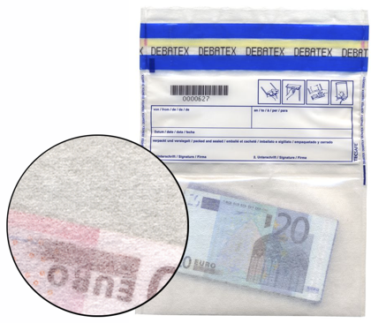
СЕКЪЮРПАК®-Т
Использование в спецконтейнерах: сейф пакет при нештатной ситуации либо протыкается иглами, либо разрушается при взрыве пиропатрона не препятствуя окрашиванию банкнот. Возможно применение нетканых материалов.

Slide 20
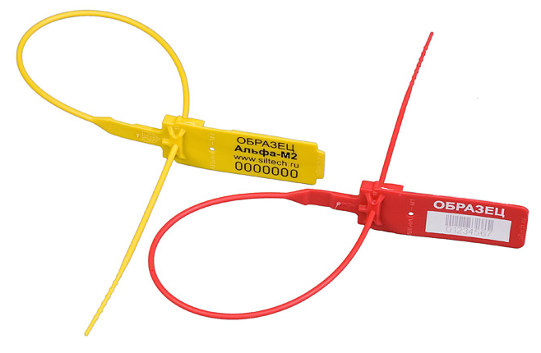
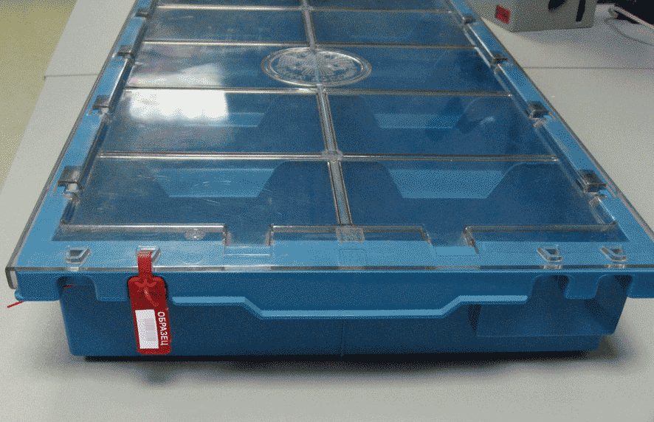
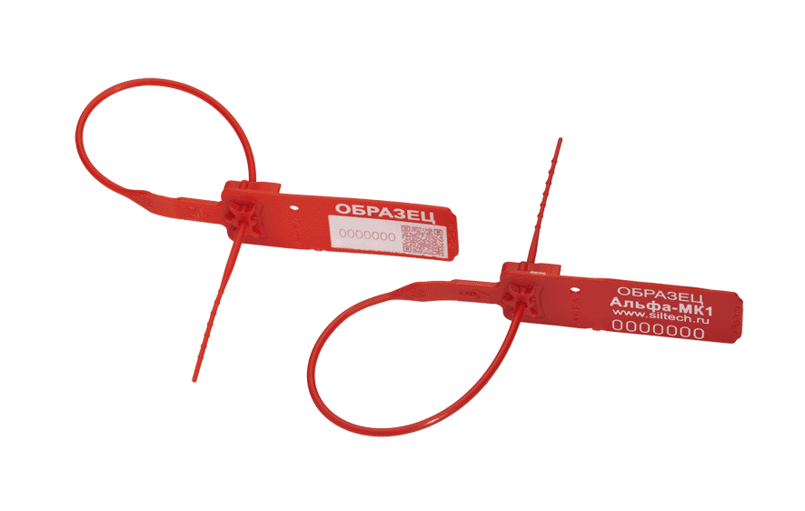
АЛЬФА-М / АЛЬФА-МК
Универсальные индикаторные пломбы высокой степени надежности

Slide 21
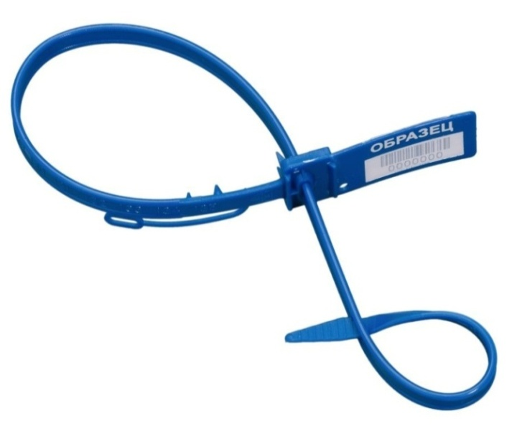
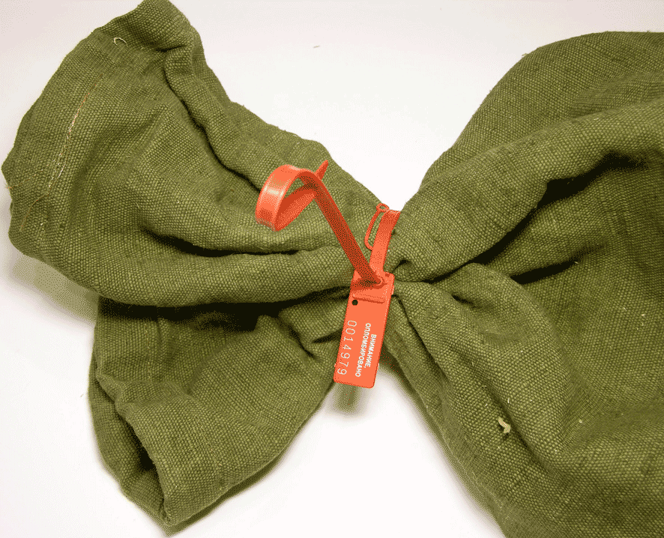
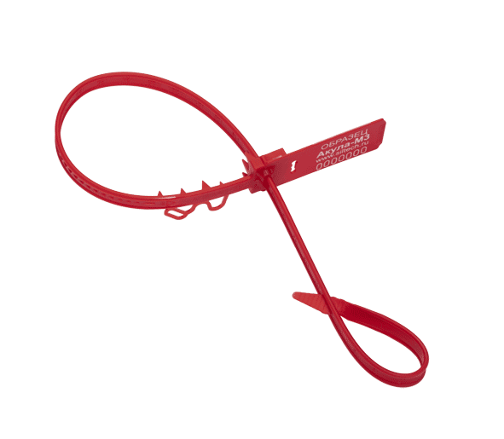
АКУЛА® -М / АКУЛА® -М3
Отличное решение по опечатыванию мешков

Slide 22
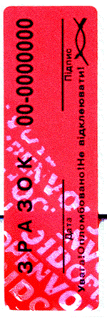
ПЛОМБЫ-НАКЛЕЙКИ
Для опечатывания объектов, на которых пластиковые индикаторные пломбы невозможно применить по технологическим причинам
5 степеней защиты
При отклеивании на материале наклейки проявляются предупреждающие надписи, неисчезающие при повторном наклеивании, что исключает возможность вскрытия наклейки без видимых следов.
При попытке вскрытия с помощью термического воздействия выше температуры +85°С на наклейке проявляется термохромный рисунок в виде черной сетки.
Благодаря специальному клею, пломба-наклейка срабатывает даже при низких температурах или после воздействия замораживающих составов.
Каждая наклейка имеет уникальный неповторяющийся номер, что исключает возможность ее подмены.
Под воздействием УФ-лучей проявляется свечение термохромного рисунка. Отсутствие свечения говорит о попытке вскрытия с помощью спиртосодержащих жидкостей или растворителей.

Slide 23
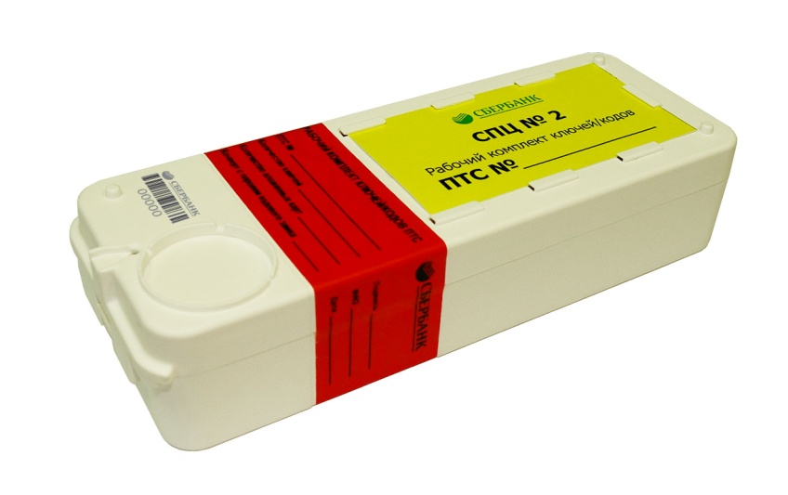
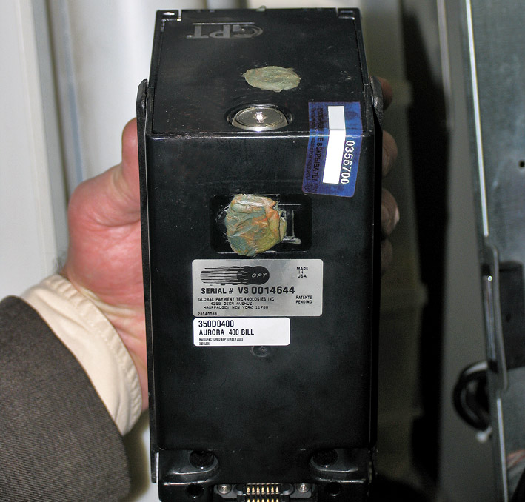
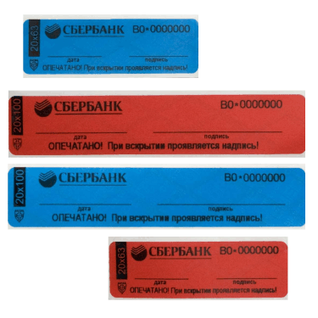
ПЛОМБЫ-НАКЛЕЙКИ
Для опечатывания объектов, на которых пластиковые индикаторные пломбы невозможно применить по технологическим причинам

Slide 24
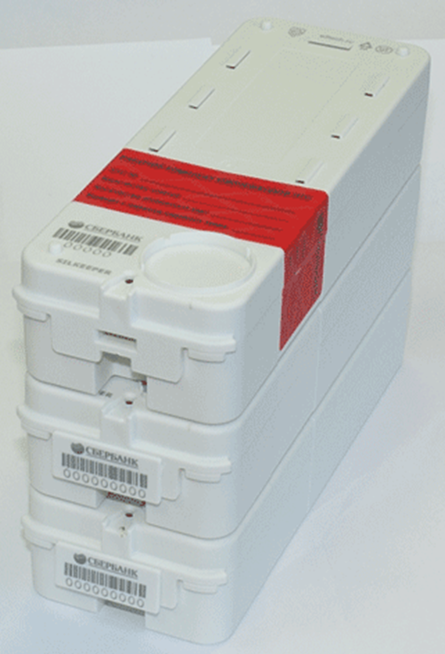
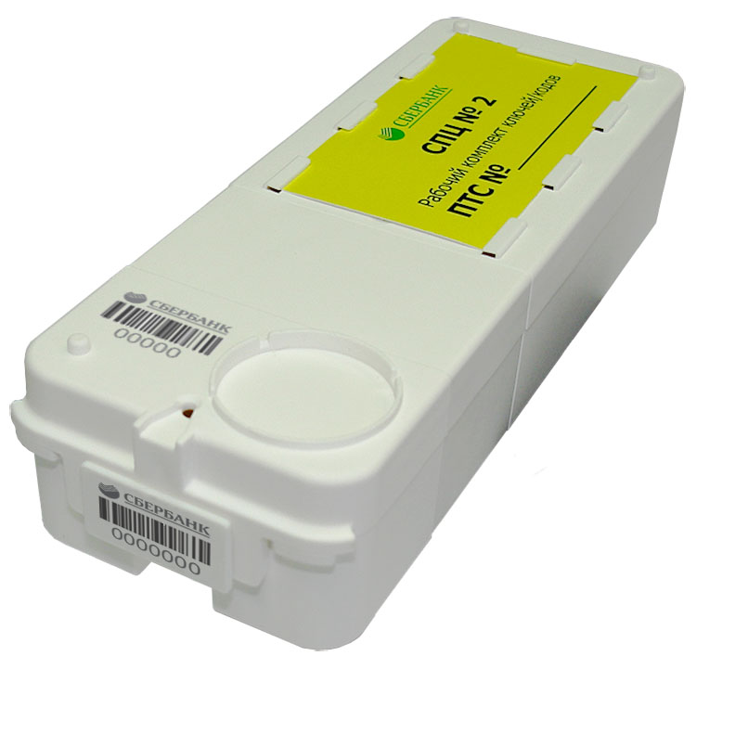
ПЛАСТИКОВЫЕ ПЕНАЛЫ
Пенал увеличенного размера
для контроля доступа
к ключам и смарт-картам

Slide 25
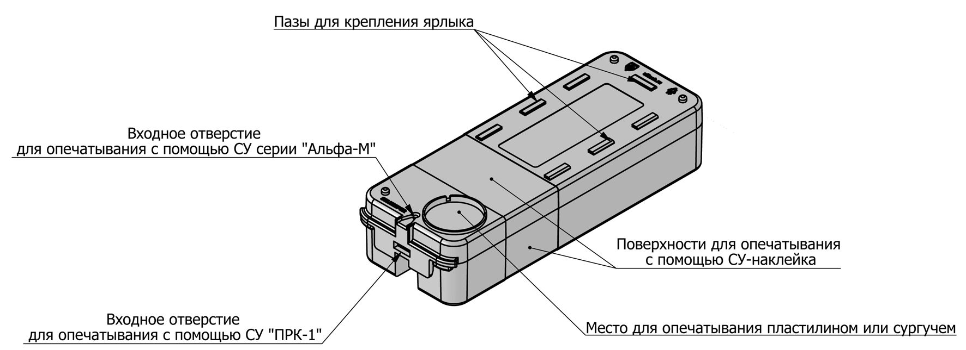
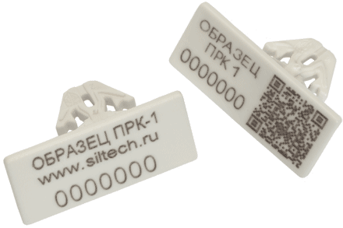
ПЛАСТИКОВЫЕ ПЕНАЛЫ
Оснащен несколькими посадочными местами для опечатывания различными номерными индикаторными пломбами

Slide 26
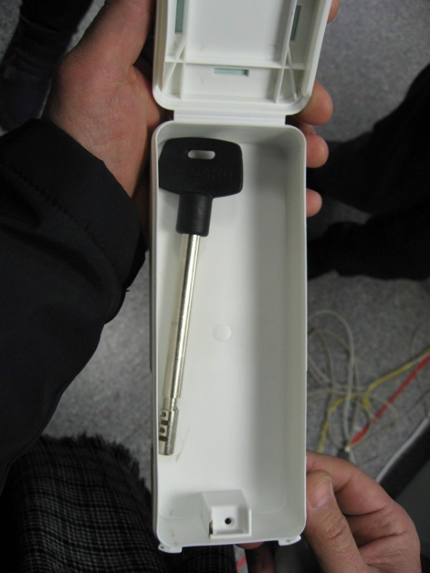
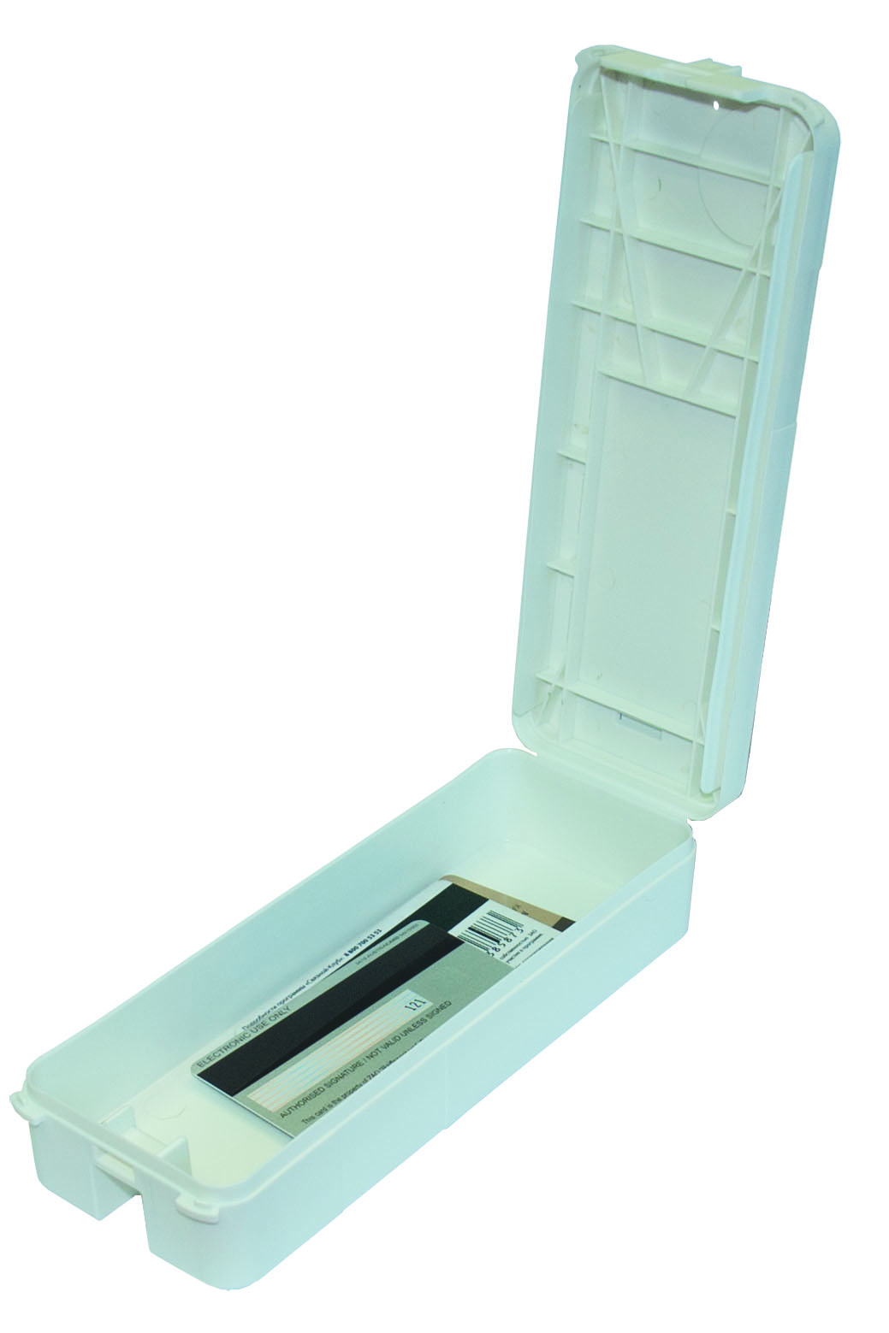
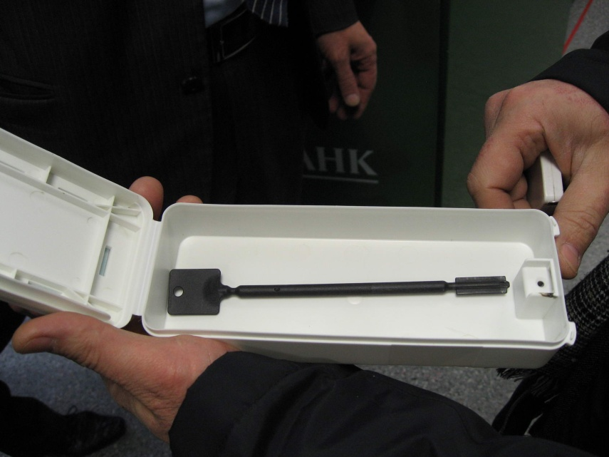
ПЛАСТИКОВЫЕ ПЕНАЛЫ
Пенал увеличенного размера
для контроля доступа
к ключам и смарт-картам

Slide 27
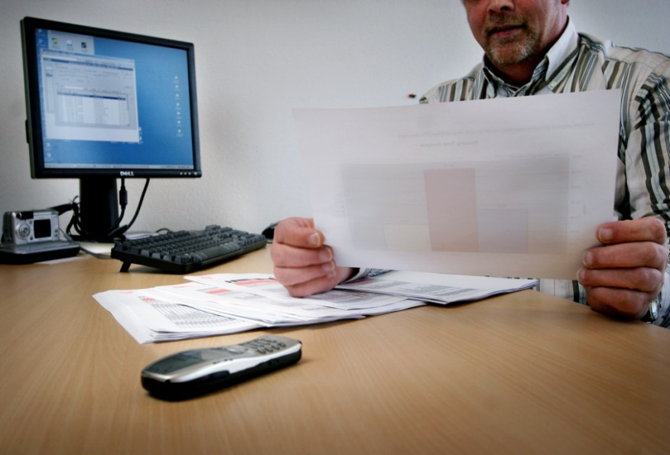
ИНФОРМАЦИОННЫЕ ТЕХНОЛОГИИ
Каждый сейф-пакет и индикаторная пломба имеет уникальный идентификационный номер (возможно нанесение штрих-кода), что позволяет внедрить автоматизированную систему управления процессами обращения денежной наличности в банках и инкассаторских компаниях.

Slide 28
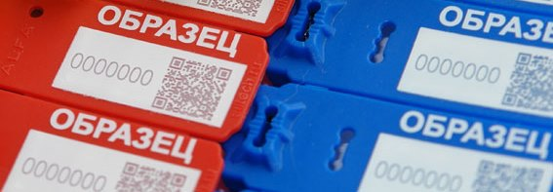
ИНФОРМАЦИОННЫЕ ТЕХНОЛОГИИ
При нанесении на сейф-пакет / индикаторную пломбу штрих-кода (QR-кода), возможно автоматическое или полуавтоматическое сканирование с интегрированием программного обеспечения.

Slide 29
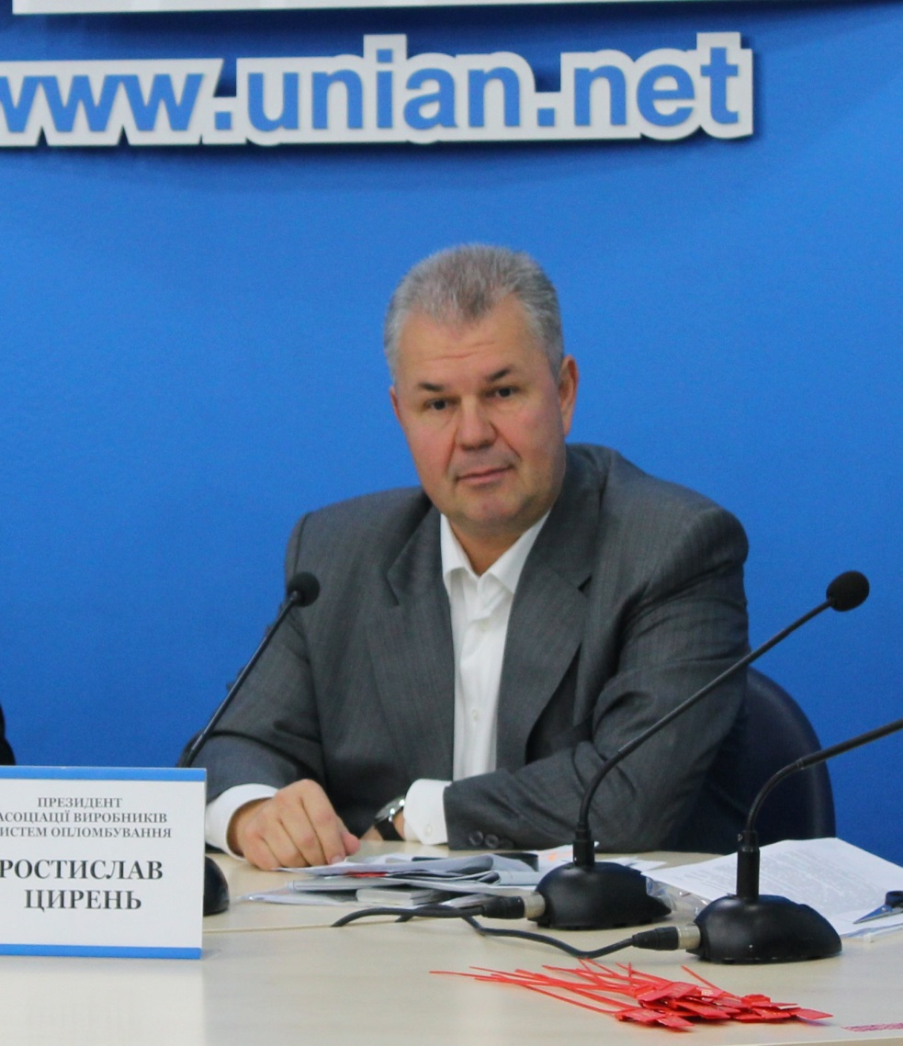
Президент АВСО - Цирень
Ростислав Олександрович
АСОЦІАЦІЯ ВИРОБНИКІВ СИСТЕМ ОПЛОМБУВАННЯ
Україна, 02002, Київ,
вул. Микільсько-Слобідська, 2б, офіс 256
т./ф. +380 44 331 34 46
avso@avso.org.ua

